Slide 1
令和3年度 自信を持ち、 獲得した力を活用し仲間と学ぶ
高知地区中学校体育連盟研究部

Slide 2
はじめに
昨年度は新型コロナウイルス感染症拡大のため、体育授業において様々な心配や制限が出た。そんな中、高知地区では、体力向上のため1校1種目運動に取り組み、個人でもできる運動に絞り、実施、成果、検証を行った。
本年度は、タブレット端末（chromebook）の導入にあたり、ICTを活用しての授業展開に着目をした。タブレット端末（chromebook）を活用しての体育授業には、多くの先生方が不安や戸惑いを感じていたため、活用にあたり研修や実践例などを共有し、4支部に分かれ研究に取り組んだ。

Slide 3
城西支部
< 目的 >
ICTを活用することで、自己の課題を発見しやすくなるのではないか。
自己課題を視覚的に発見することで、話す内容が分散することなく、焦点化されるため、課題解決に向けた話し合いがしやすくなるのではないか。
研究テーマ
「ICTを活用して、自己の課題を発見し、
合理的な課題解決に向けて、話し合う力をつける」

Slide 4
ICTの活用について
単元の始めに最初の動きを撮影し、練習後の動きと比較する。
電子黒板やタブレットで示範となる動きを、いつでも確認できるように映す。
仲間の意見を全員でいつでも確認できるようにする。「classroom」や「ロイロノート」を使用。

Slide 5
実践結果（例）
A中学校 １～３年 男女
タブレット活用のアンケート
下がっている
＋２．７
＋２．７
＋４．０

Slide 6
考察
①「タブレット活用のアンケート」より、単元の始めに、課題発見のグ
ラフに上昇が見られた。これは、タブレットを用い自己の動きを客観
的に観察することで、改善点や目標を見つけられたと推察される。
②単元中盤に数値が下がっている部分がある。動きを修正し、技の達成
度は向上するにも関わらず、自己の成長や、気づきに関する項目が低
くなっている。これはコツの変化によるものである。

Slide 7
城南支部
＜目的＞
ICTを活用しての授業実践。自己対自己や自己対他者等の比較ツールとして有意義なものとなるか検証する。
研究テーマ
「ICTを活用して、課題を発見し他者に伝える力をつける」

Slide 8
研究方法
バレーボールの授業内で、ギガタブレットを活用し検証する。
授業後に「バレーボールに関するアンケート」（形成的授業評価アンケート）を実施する。

Slide 9
単元計画
３時間目以降ギガタブレットを使用し、自身の様子や他者の様子を撮影するようにした。

Slide 10
結果と考察
どの項目も授業を重ねるにつれ、数値が肯定的になった。タブレットを使用することで技能の習得ポイントや課題に気づくきっかけになったと感じる生徒も多くいた。

Slide 11
城北支部
＜目的＞
体育におけるＩＣＴを活用した効果的な授業の実践
研究テーマ
「ＩＣＴを活用して、仲間と共に課題を解決する方法を見つける。」

Slide 12
研究方法
バレーボールに絞って研究する。
ＩＣＴを活用しての授業実践。対話のきっかけや、自己対自己、自己対他者等の比較ツールとして活用していく。
生徒の変容を確認するための検証ツールとして「自己有能感アンケート」「タブレット活用のアンケート」実施

Slide 13
実践例
①サーブの撮影
手本動画を見る→自身の動画を撮る→手本動画と見比べる
→再度撮影をする
②試合の撮影（教員側）
試合の撮影→次の授業で「良かったところ」「改善点」を試合 の映像を見せながら紹介

Slide 14
結果１ ＜自己有能感アンケート＞

Slide 15
結果２ ＜タブレット活用のアンケート＞
自己の気づき 1.0 → １．４
他者への気づき 1.0 → １．４
課題発見 1.0 → １．４
課題解決 1.0 → １．５
伝える力 1.0 → １．７
自己の成長 1.0 → １．１

Slide 16
考察１ ＜自己有能感アンケート＞
バレーボールの授業を通して、技能の向上や仲間作りをすることができたという実感があった。
→子供たちの自信、自己肯定感の向上につながると考える。
・「チームでボールを繋ぐ」というバレーボールの特性が仲間作りに大きく作用した。
･タブレットの活用が技能の向上や仲間作りに直接影響を与えたかはわからない。

Slide 17
考察２ ＜タブレット活用のアンケート＞
タブレットの活用によって、自身や他者の動きを客観的に見ることができるようになった。
→自己や他者への気づき
映像などを見比べながら行うことにより、根拠を持って説明することができる。
（ここの動きがこう動いているから、、、）
→課題解決、伝える力の向上

Slide 18
城東支部
研究主題
「ICTを活用した生徒同士の関わり方の向上について」

Slide 19
研究方法
授業内にタブレット(ICT)活用時間を設ける
・お手本の動画でコツをつかんだり違いを見つけたりする
・自分の姿を動画撮影し、客観視する
・スプレッドシートを使い、写真から動きから読み取れる
ことを見つける
・授業の振り返りを行う

Slide 20
実践例
A中学校
領域（種目）：バレーボール
対象：1年生 65名
実施期間：9/1～10/１（10時間）
タブレットで集計
①授業1時間目と10時間目に12項目の運動有能感に関する調査
②全授業で友達と協力ができたかの確認アンケート
③タブレットに関するアンケート

Slide 21
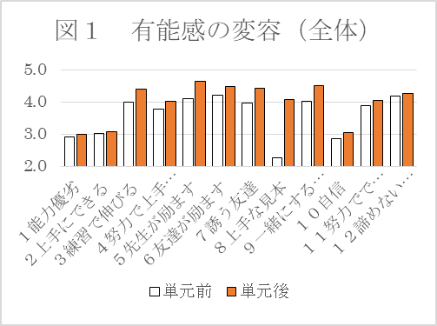
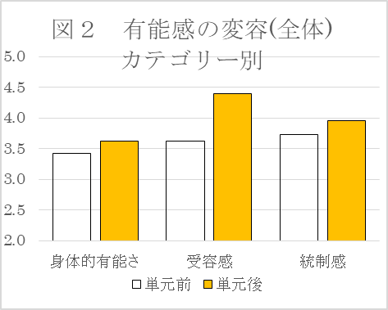
研究結果１
A中学校

Slide 22
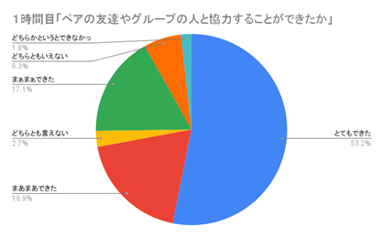
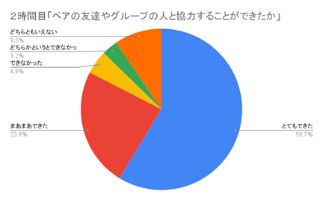
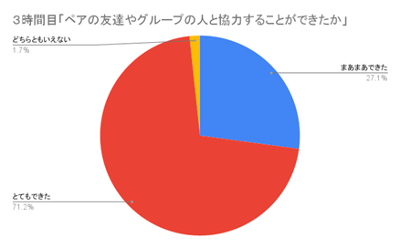
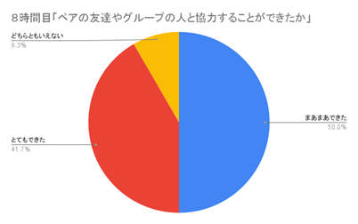
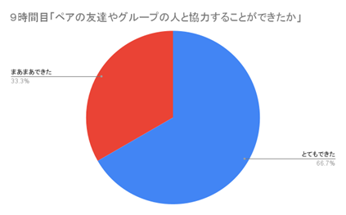
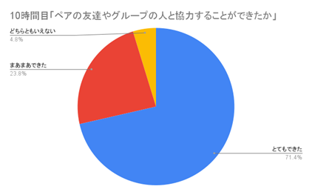
研究結果２
全ての項目で単元後の数値が上がっている
全授業で友達と協力ができたかの確認アンケート結果では、全時間で肯定的評価が多い。

Slide 23
考察１
＜成果＞
話し合う活動では、言語のみではなかなか伝えにくいポイントも映像を見ながら「この時」「この動き」というように具体的に示すことができ、活発な活動になっていた。
友達と関わることが苦手な生徒もタブレットの使用が友達と関わるきっかけになっていた。
ICTの活用によって生徒同士の関わり方が向上
ICTの活用は肯定的な意見が多かったと考えられる。
「ダンス」という生徒にとっては少し恥ずかしさもある単元に対する心理的な抵抗が、練習や友達との関わりを通して、時間を追うごとに少なくなっていった分、形成的評価の推移も増加していったのではないだろうか。
コロナ対策にもなった。

Slide 24
考察２
＜課題＞
いかに活動時間を減らさずにICTを活用していくか。単元の中で、ICT重視の時間と、活動を重視する時間に分けるなど、単元計画をこれまでよりさらにしっかりと立て、単元を進めていく必要がある。
集計方法や変容の見取り、生徒への課題の提示や振り返り等、タブレット機能をその都度、教師側が使いこなすこと。

Slide 25
各地区の取り組みから 考察
課題解決に向けた体育授業では、個や集団の「技能」に着目することが多い。自身が実践している技能をタブレットを用いて客観的に見ることで気づくことも多くあり、課題発見、解決に繋がったと考える。
また、視覚的な教材となるため仲間同士の対話を深めるツールとして使用でき、根拠を持って相手に説明したり、関りが苦手な生徒も一緒にタブレットを見て学習することで授業に参加できる利点があったように思える。
タブレットの使用にあたっては、運動時間の確保や使用方法は課題として多かったように思う。

Slide 26
まとめ
次年度以降も、保健体育の授業に関わらず学校教育の場でICTの活用は重視される項目となってくる。
授業でタブレットを使用するにあたっては多くの課題があり、先生方の不安や戸惑いは次年度も出てくるように感じる。
タブレットを使用することで生徒にどのような力が身に付き、どのような方法が教育的効果が高いのかを次年度以降も高知地区全体で研究を続け共有していきたいと思う。

